Slide 1

학생증 체크카드 KB국민 스타뱅킹 앱 신청 안내
학생처
학생역량개발팀

Slide 2
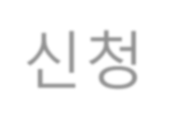
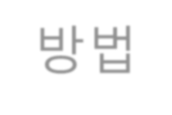
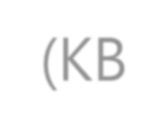
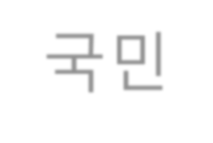
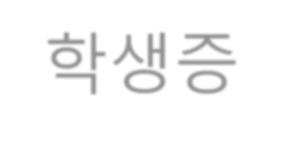
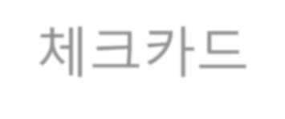



신청 방법(KB국민 학생증 체크카드)
학생증 체크카드 신청 방법
STEP1. 엔드림스 학생증 개인정보동의 등록
STEP2. KB스타뱅킹 앱 신청 또는 국민은행 동국대학교점 방문 신청
※ 9/11(금)까지 앱 신청 혹은 방문 신청을 완료해야 합니다!!
※ KB스타뱅킹 앱 신청은 엔드림스 동의 후
은행 영업일 기준 1일 이후부터 신청 가능합니다.
(예-금요일 엔드림스 동의, 그 다음 주 월요일 오후에 앱 신청 가능)

Slide 3
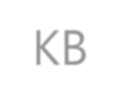
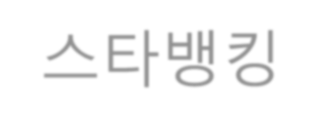

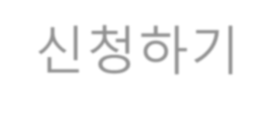


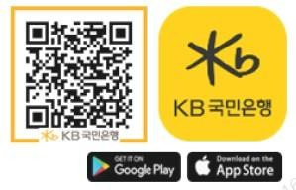
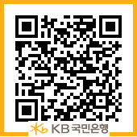
KB국민 스타뱅킹 앱 신청하기
KB국민 스타뱅킹 앱 신청 절차
STEP1. KB 스타뱅킹 앱 다운로드
STEP2. KB 스타뱅킹에서 학생증 신청

Slide 4

KB국민 스타뱅킹 앱 신청하기
KB 스타뱅킹 앱 신청 시 유의사항
신분증(주민등록증 또는 운전면허증)과 본인 명의의 스마트폰 필요
엔드림스 학생증 개인정보동의 후 은행 영업일 기준 1일 후부터
KB 스타뱅킹 앱 설치 후 신청 가능
신청 가능 시간
  신규 통장 개설 시
    KB 국민은행 계좌인증/1원 입금인증 : 24시간
    영상통화 방식: 평일 8시~22시, 공휴일 9시~18시
  체크카드 발급 시 : 24시간

Slide 5
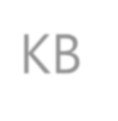
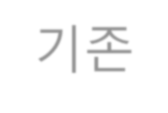
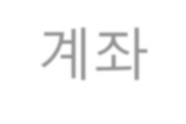
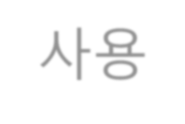
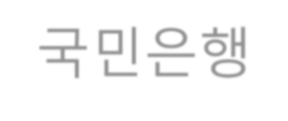
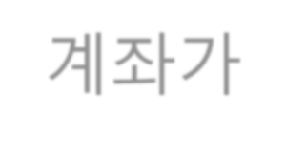
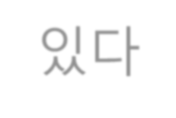

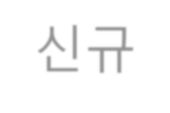

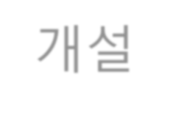
Yes
KB국민 스타뱅킹 앱 신청하기
KB국민 스타뱅킹 앱에서 학생증 체크카드 신청하기
기존 계좌 사용
p. 6
국민은행 계좌가 있다?
신규 계좌 개설
No
p. 10

Slide 6
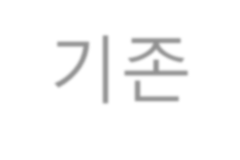

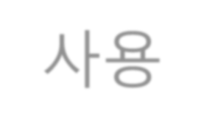
KB국민 스타뱅킹 앱 신청하기
기존 계좌 사용

Slide 7
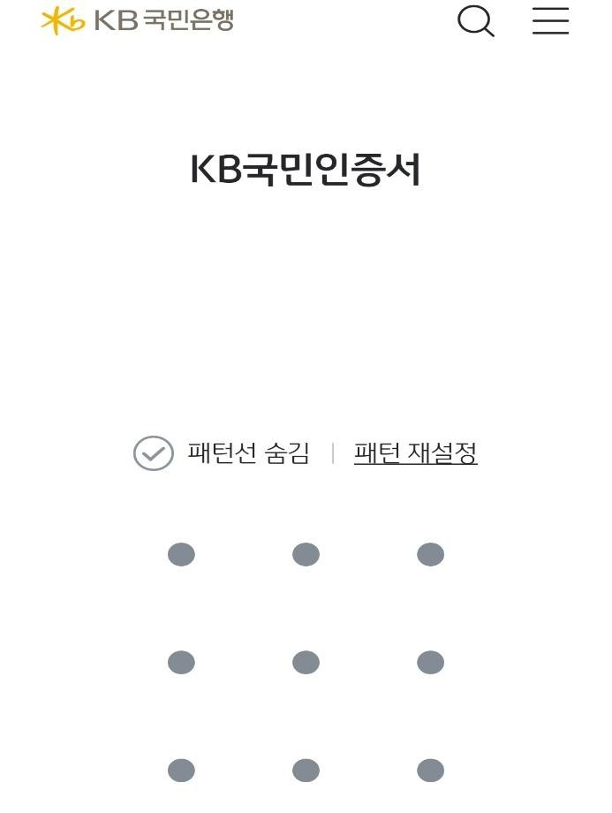
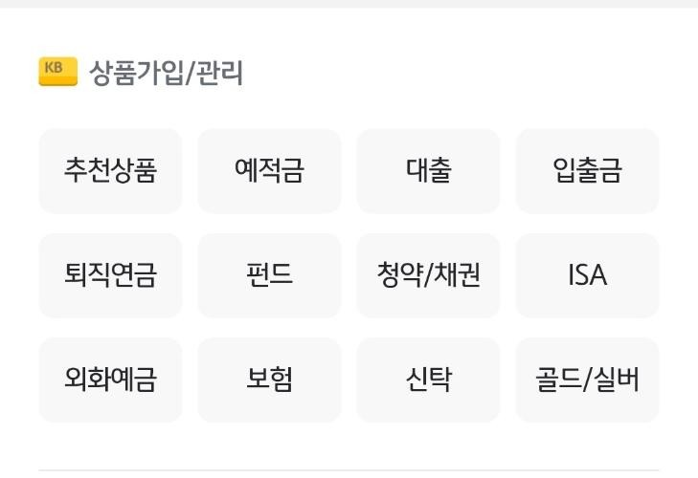
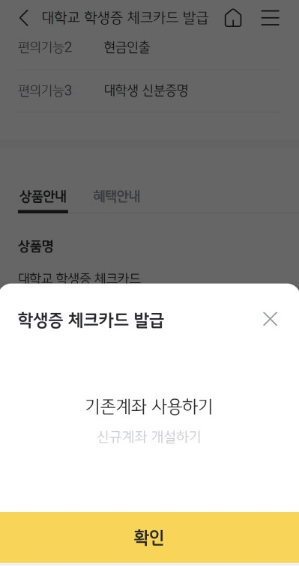
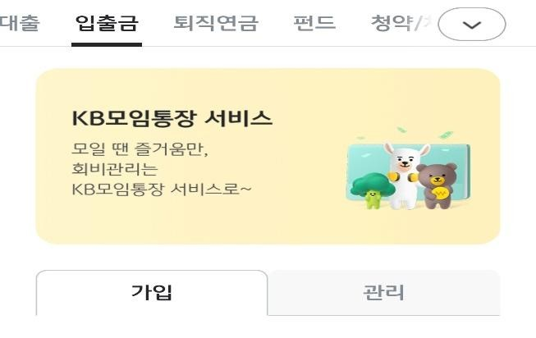
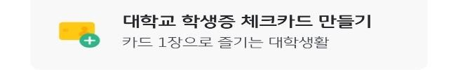
KB국민 스타뱅킹 앱 신청하기
기존 계좌 사용 시 ①
①메인화면 오른쪽 상단
「전체메뉴」 클릭
②상품가입/관리→입출금→ 「대학교 학생증 체크카드 만들기」
① ②
③기존 계좌 사용하기

Slide 8
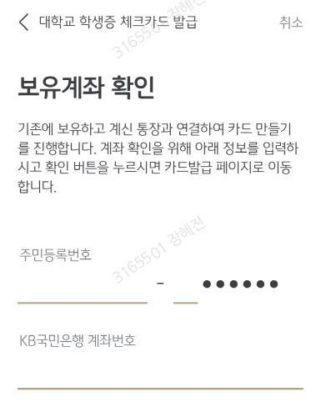
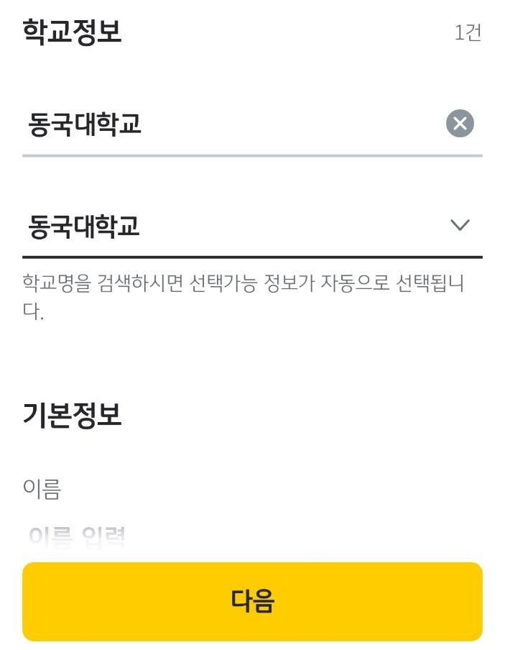
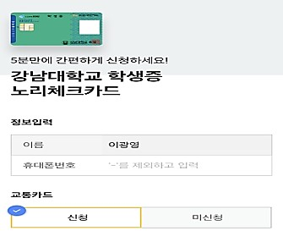
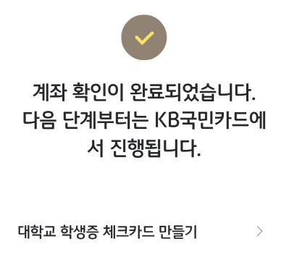
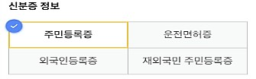
KB국민 스타뱅킹 앱 신청하기
기존 계좌 사용 시 ②
④보유계좌 확인 후
대학교 학생증체크카드 만들기
⑤동국대학교 선택하기
⑥체크카드 발급 정보 입력
홍 길 동

Slide 9
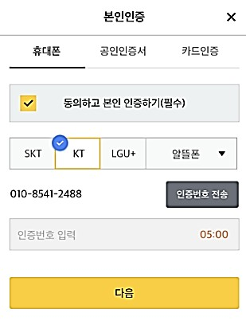
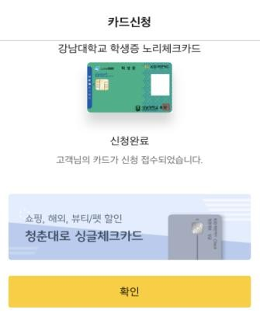
KB국민 스타뱅킹 앱 신청하기
기존 계좌 사용 시 ③
⑦본인인증
⑧카드발급 완료

Slide 10
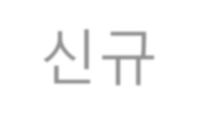

KB국민 스타뱅킹 앱 신청하기
신규 계좌 개설

Slide 11
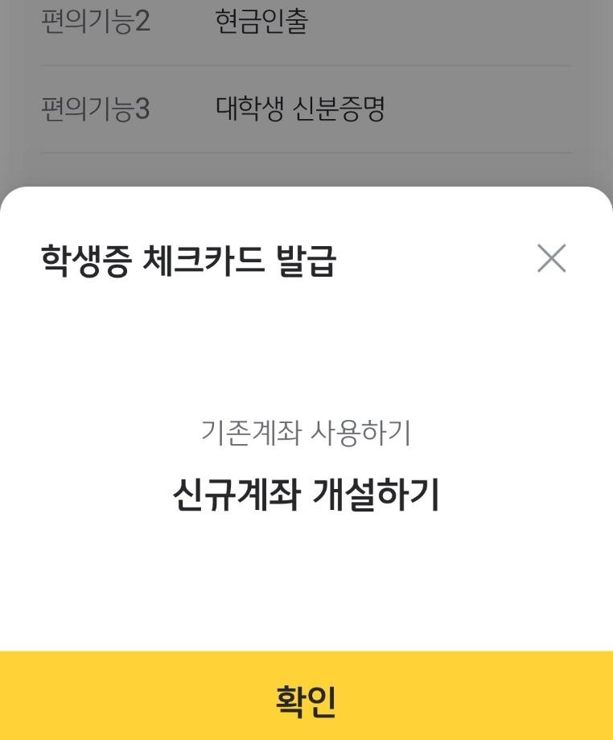
KB국민 스타뱅킹 앱 신청하기
신규 계좌 개설 시 ①
①메인화면 오른쪽 상단
「전체메뉴」 클릭
②상품가입/관리→입출금→ 「대학교 학생증 체크카드 만들기」
① ②
③신규계좌 개설하기

Slide 12
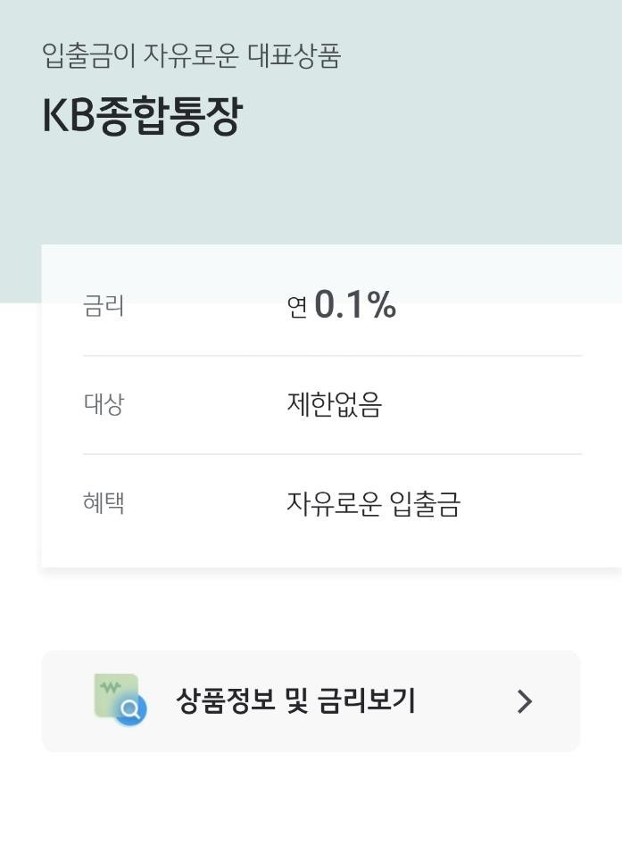
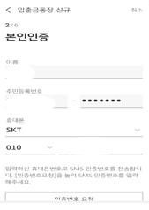
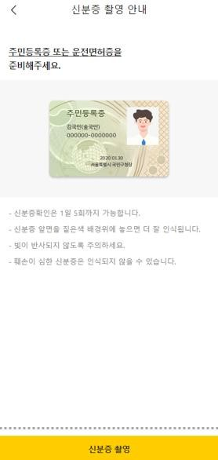
KB국민 스타뱅킹 앱 신청하기
신규 계좌 개설 시 ②
④입출금 상품 선택, 가입하기
⑤개인정보동의 /
휴대폰 인증
⑥신분증 촬영 안내

Slide 13
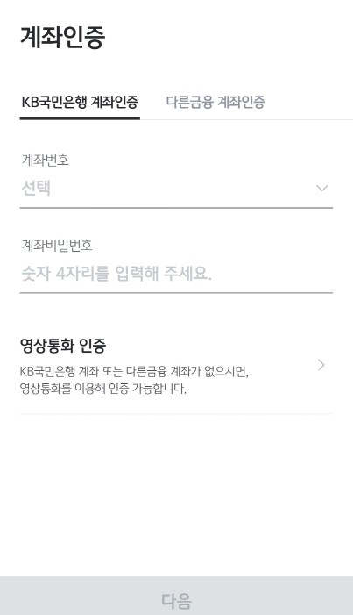
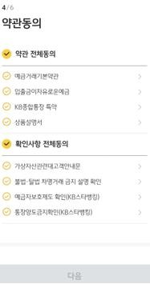
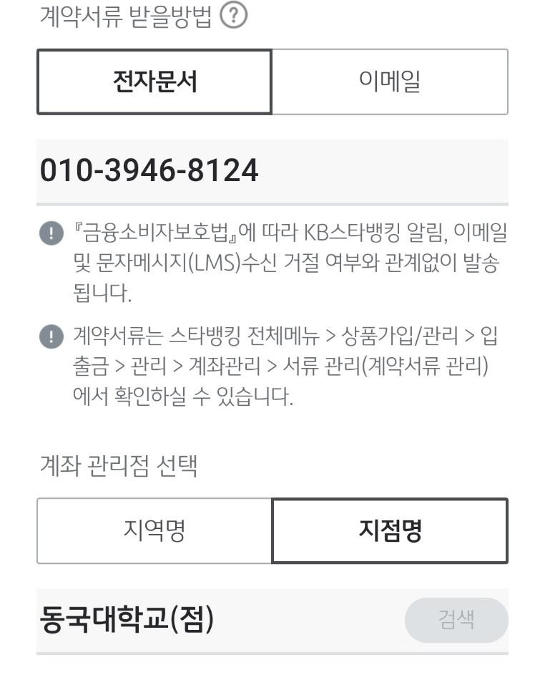
KB국민 스타뱅킹 앱 신청하기
신규 계좌 개설 시 ③
⑦추가본인인증 (택1)
⑧약관 동의
⑨계좌관리점(권유직원) [동국대학교(점)] 선택

Slide 14
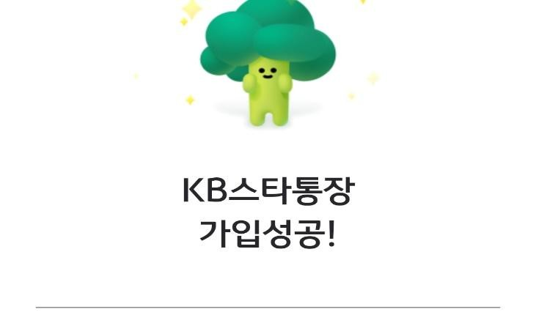
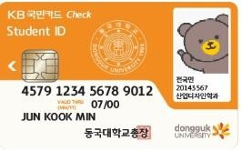
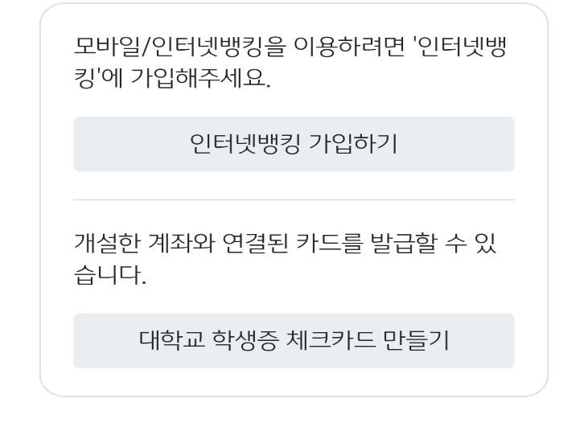
KB국민 스타뱅킹 앱 신청하기
신규 계좌 개설 시 ➃
⑩계좌개설 완료
⑪동국대학교 선택하기
⑫카드신청완료
KB종합통장
가입성공!

Slide 15
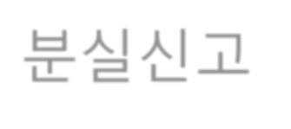
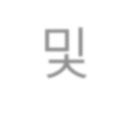
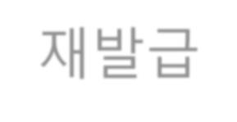
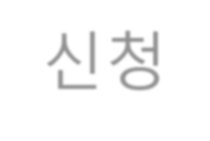


분실신고 및 재발급 신청
학생증 체크카드 분실 시
STEP1. 중앙도서관과 카드사 모두 분실신고
교내기능 정지 ▶ 중앙도서관 ☎ 02)2260-8622~3
은행기능 정지 ▶ 국민카드 ☎ 1588-1688
STEP2. 가까운 국민은행 지점 방문이나 국민 카드사 재발급 신청
※ 국민 카드사를 통하여 학생증 분실신고 후 즉시 재발급을 하는 경우, 중앙도서관에 교내 기능 정지를 위한 분실신고를 별도로 하지 않아도 됩니다.

Slide 16

분실신고 및 재발급 신청
학생증 체크카드 재발급 유의사항
1) 학생증 IC칩 훼손으로 인한 재발급
가까운 은행 지점 방문신청 혹은 카드사에 전화 신청
2) 사진 변경, 전과, 개명으로 인한 재발급
반드시 학생CS센터로 문의 후 은행 재발급 신청

Slide 17
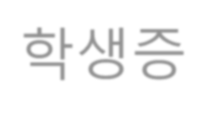


학생증 FAQ
FAQ
Q 1. 학생증 신청 기간에 신청을 못했어요. 어떻게 해야 하나요?
A : 신청 기간에 신청을 못 하였어도 이후 2차 신청 기간에 신청이 가능합니다.
다만, 신청 기간 이후 신청한 학생증은 발급이 지연될 수 있습니다.
Q 2. 학생증 신청을 이미 했는데 사진을 변경하고 싶어요.
A : 학생증은 신청 다음날에 발급 진행이 시작되어 중간에 사진을 변경하실 수 없습니다.
사진 변경을 희망하시는 경우, 신청 기간 이후에 학생CS센터로 연락 바랍니다.
(사진 변경 후 체크카드형 학생증 재발급 비용 없음) / 학생CS센터 ☎ 02-2260-8662
Q 3. 학생증 수령은 어디서 수령하나요?
A : <KB국민 학생증 체크카드> 국민은행 동국대학교점 ☎ 02-2197-4516, 4517

Slide 18

감사합니다.

